Slide 1

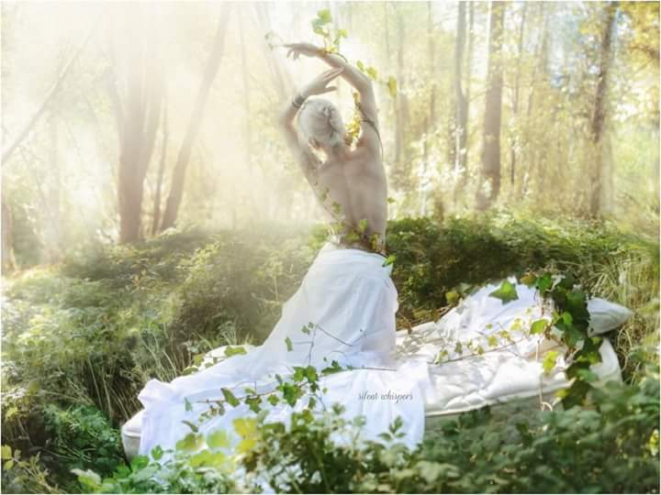


Slide 2

Não Lute Contra Isso
Cléo Menegatt

Slide 3
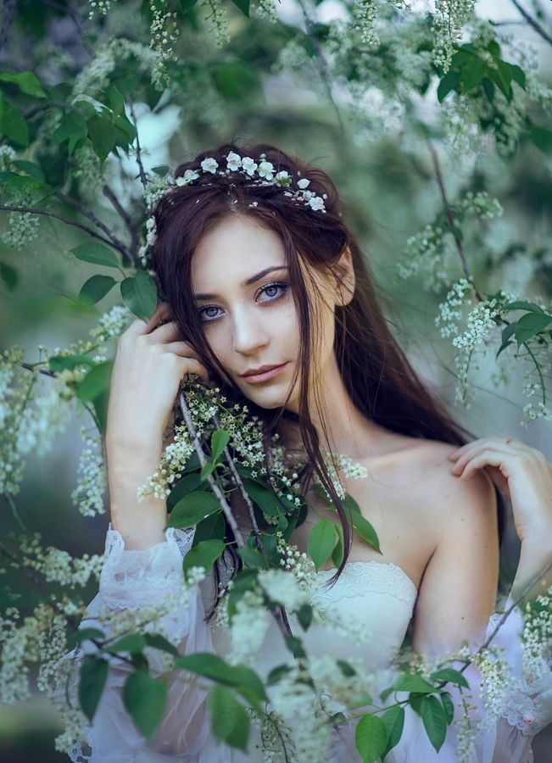

Slide 4
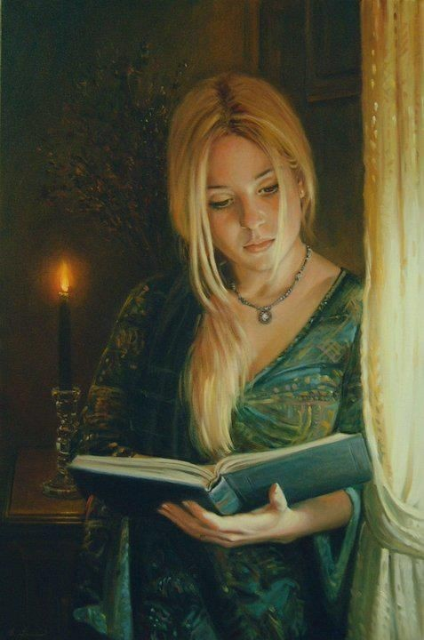

Slide 5
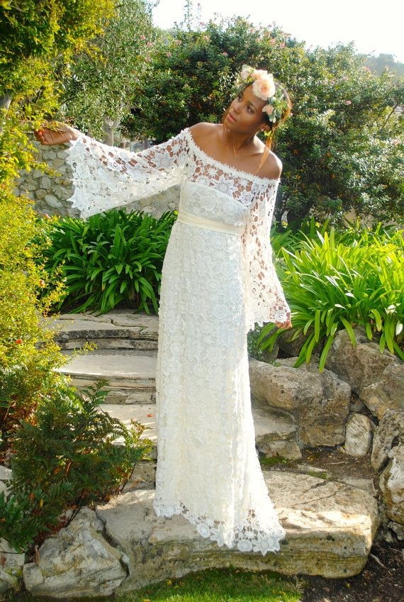

Slide 6
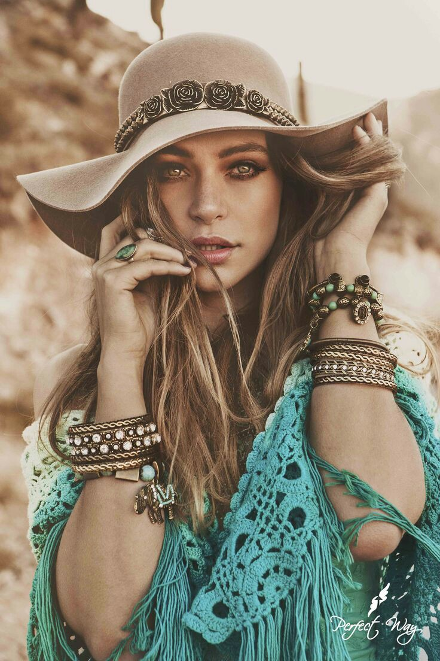

Slide 7
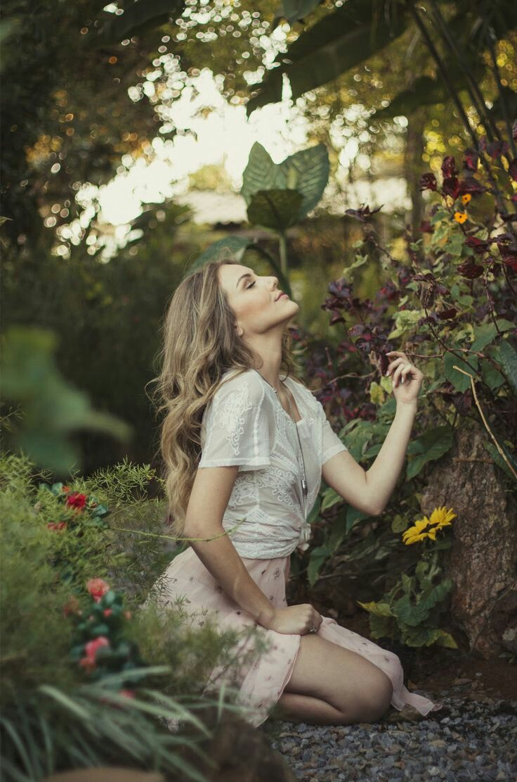

Slide 8
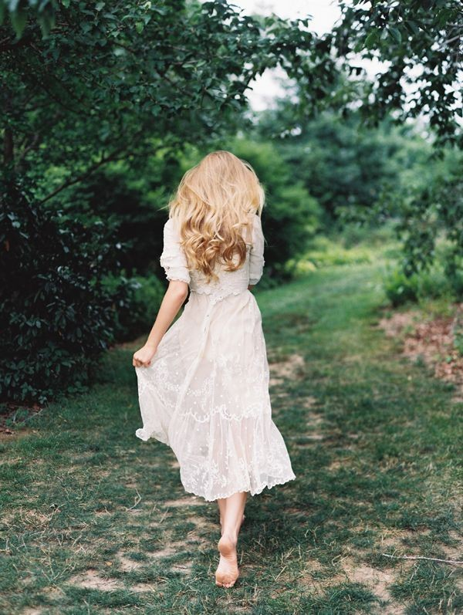

Slide 9
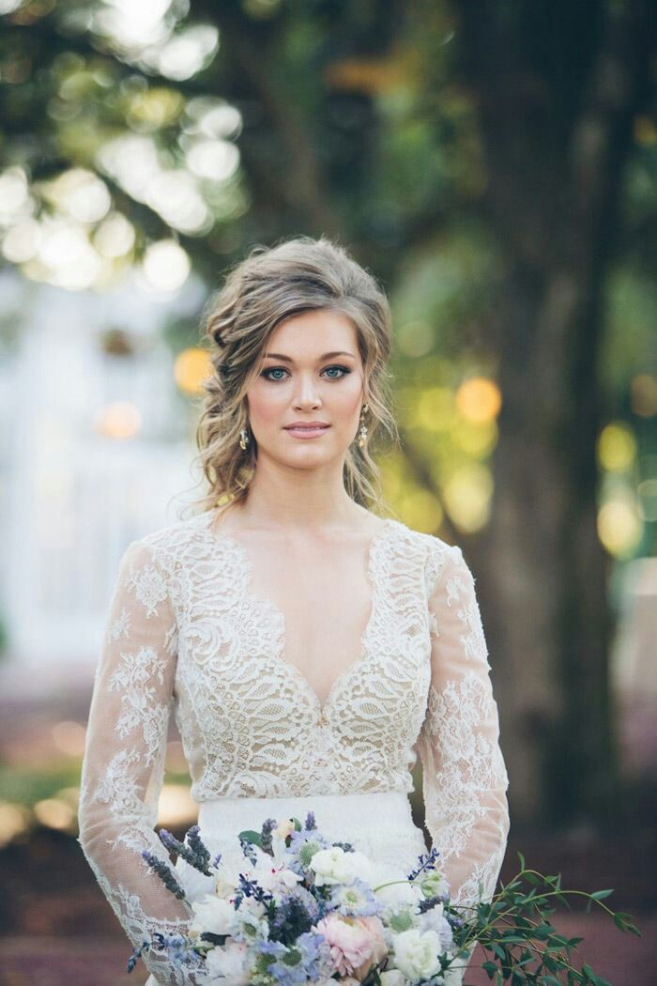

Slide 10
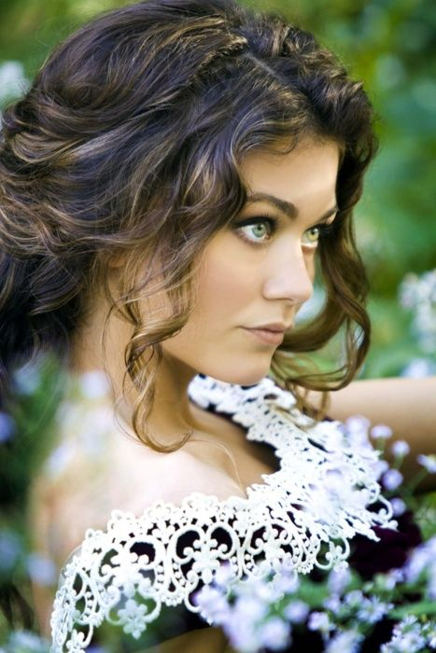

Slide 11
Eu gosto de errar. Sinto o cheiro e gosto
dos meus erros e simpatizo com eles.
O certinho me causa desconfiança.
Antipatizo com o correto.
Prefiro a minha infelicidade com flashes de felicidade momentânea...
Esperar não é para mim.
Produzo teorias que não servirão para nada.
Invento palavras que não existem,
faço meu próprio dicionário.
Crio definições que só eu uso e,
ainda por cima, me mato de rir.
Prefiro a minha insanidade
com flashes de sanidade instantânea...

Slide 12
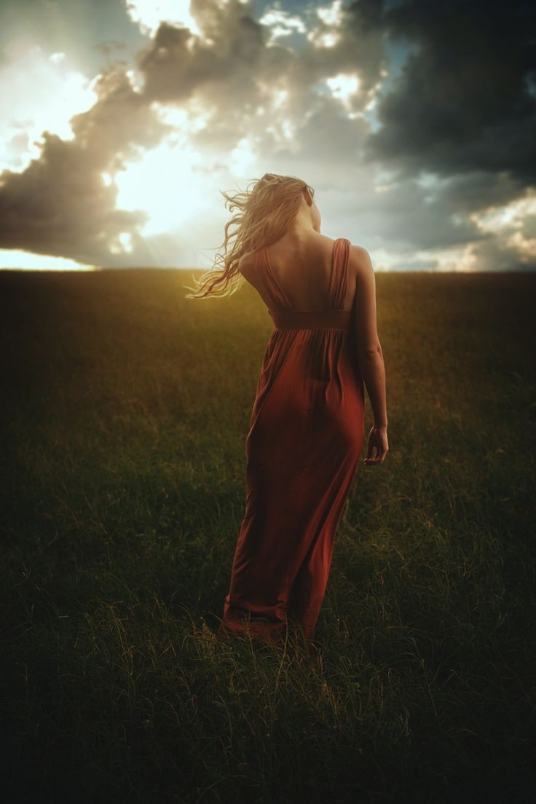

Slide 13
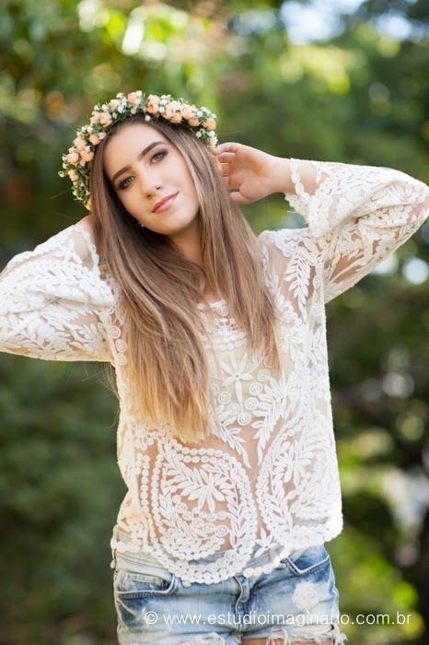

Slide 14
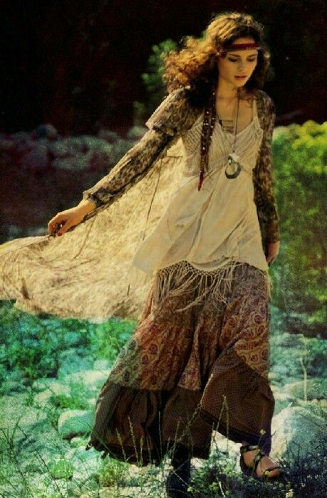

Slide 15
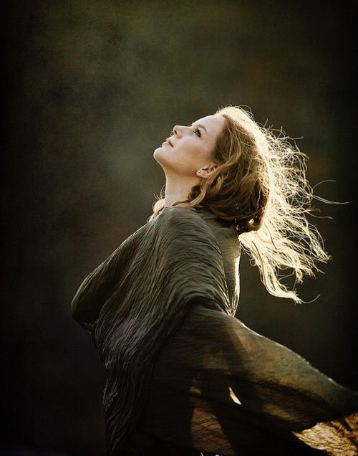

Slide 16
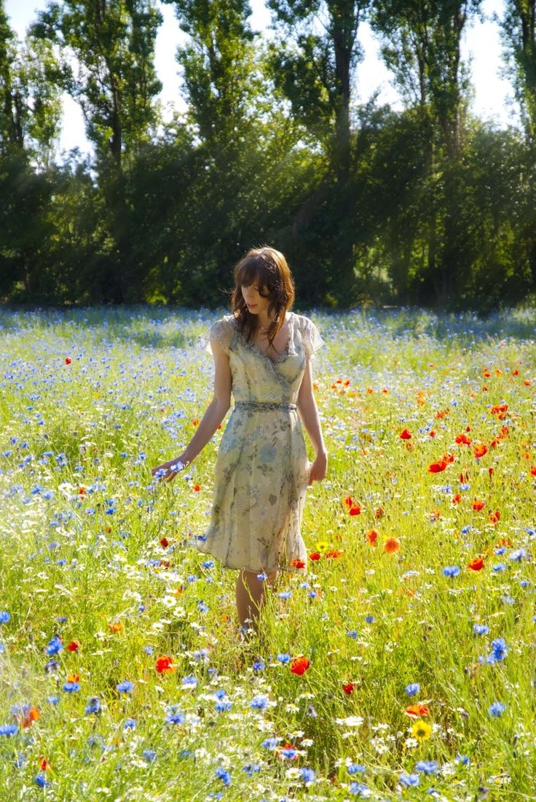

Slide 17
O que presta é o que me interessa.
O que eu quero, agarro. O que eu desejo, abraço.
O que eu sonho, desenho. O que eu imagino, escrevo.
O que eu sinto, escondo. A perfeição está no meu humor.
Está na minha emoção.
Está nas minhas linhas tortas e devaneios tolos.
Nem sempre minhas ações condizem com as minhas palavras.
Me conheça. Me decifre. Me ame. Me devore.
Clarissa Corrêa

Slide 18
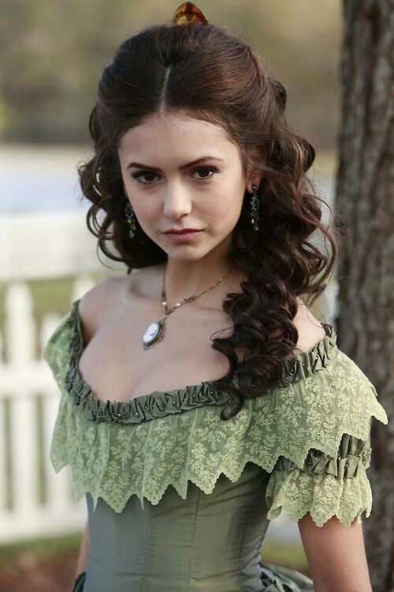

Slide 19
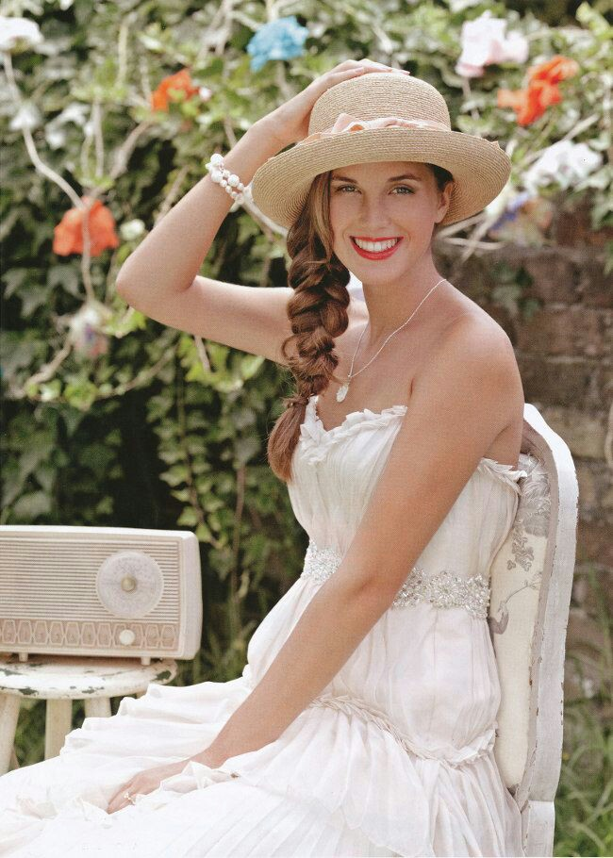

Slide 20
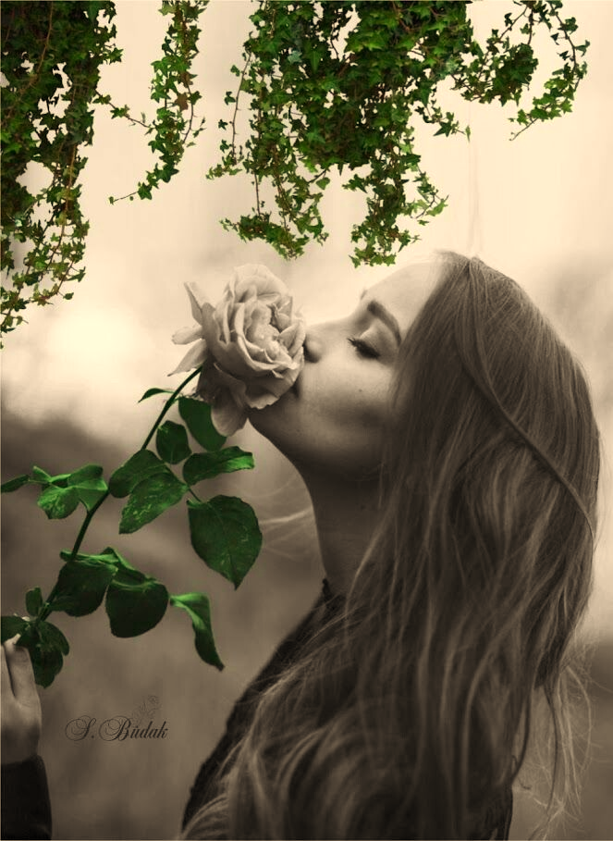

Slide 21
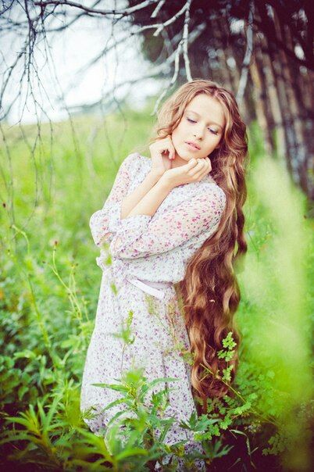

Slide 22
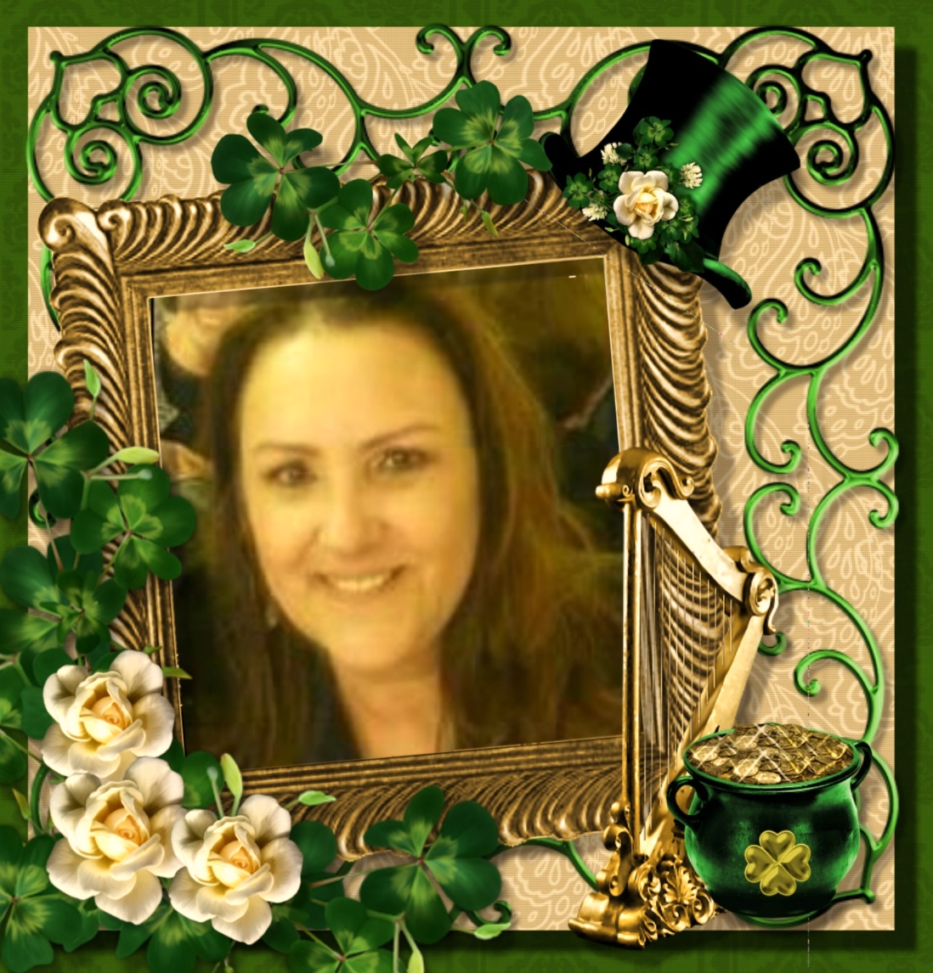
Imagens: Internet e Acervo Pessoal
Texto: Clarissa Corrêa
Música: Sarah McLachlan-Word On Fire
www.pinterest.com/cleonicemenegat/vídeos
Canal no Youtube:
https://www.youtube.com/channel/UCOqGbdkljrk4Oo-W1JKI0MA/videos?view_as=subscriber
Criação, Formatação e Edição:
Cléo Menegatt
cmenegatt2016@gmail.com

